Slide 1

ГОСУДАРСТВЕННОЕ УЧРЕЖДЕНИЕ
"ЛИДСКИЙ ИСТОРИКО-ХУДОЖЕСТВЕННЫЙ МУЗЕЙ"
СОЦИАЛЬНЫЕ ИСТОРИИ
2024
lixmuseum.by
mus@lixmuseum.by

Slide 2
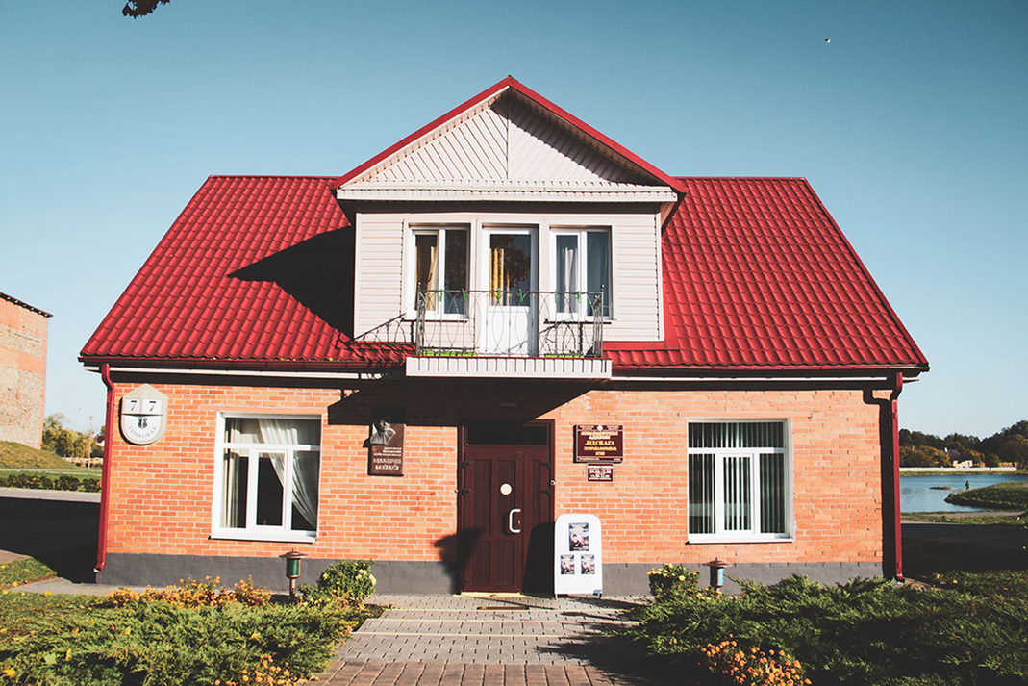
ВИЗИТ В
ДОМ ВАЛЕНТИНА ТАВЛАЯ
Лидский историко-художественный музей,
Лида, ул. Замковая, 7
Я ИДУ В МУЗЕЙ

Slide 3
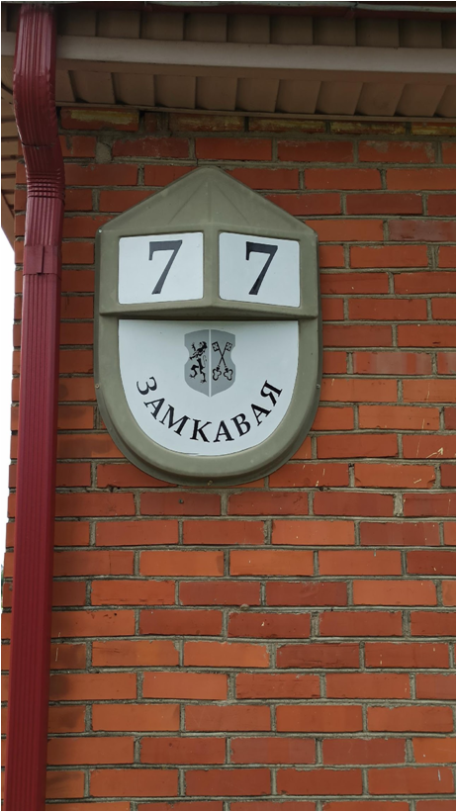
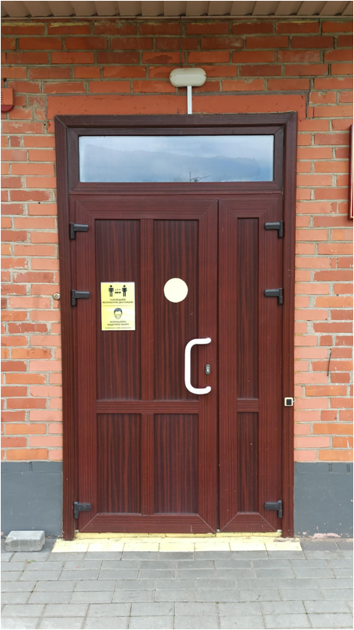
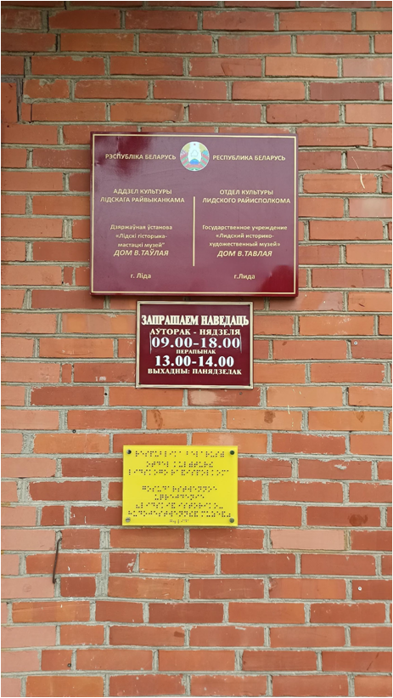
ВХОД В МУЗЕЙ НАХОДИТСЯ ЗДЕСЬ

Slide 4
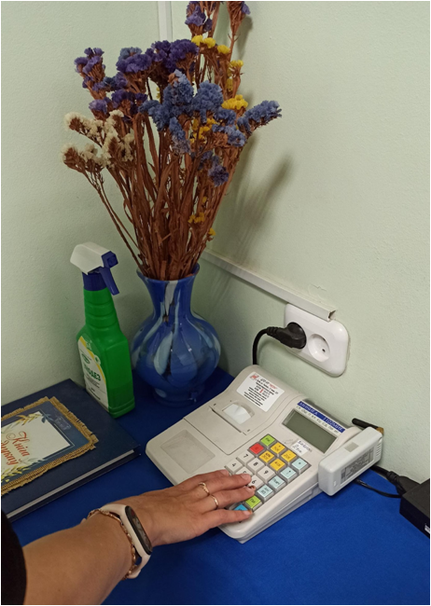
Я покупаю билет.
Иногда здесь бывает небольшая очередь
Я ПОКУПАЮ БИЛЕТ

Slide 5
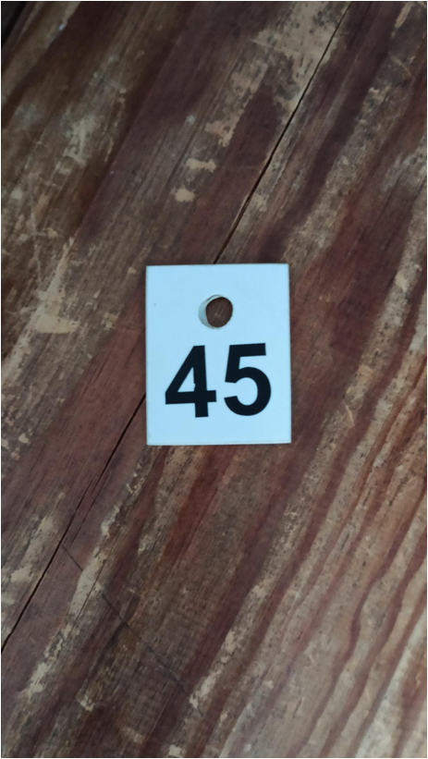
Я сдаю одежду в гардероб и получаю номерок
ГАРДЕРОБ

Slide 6

Рядом есть туалет.
Я захожу, если нужно.
Там я могу обработать руки дезинфицирующим средством
ТУАЛЕТ

Slide 7
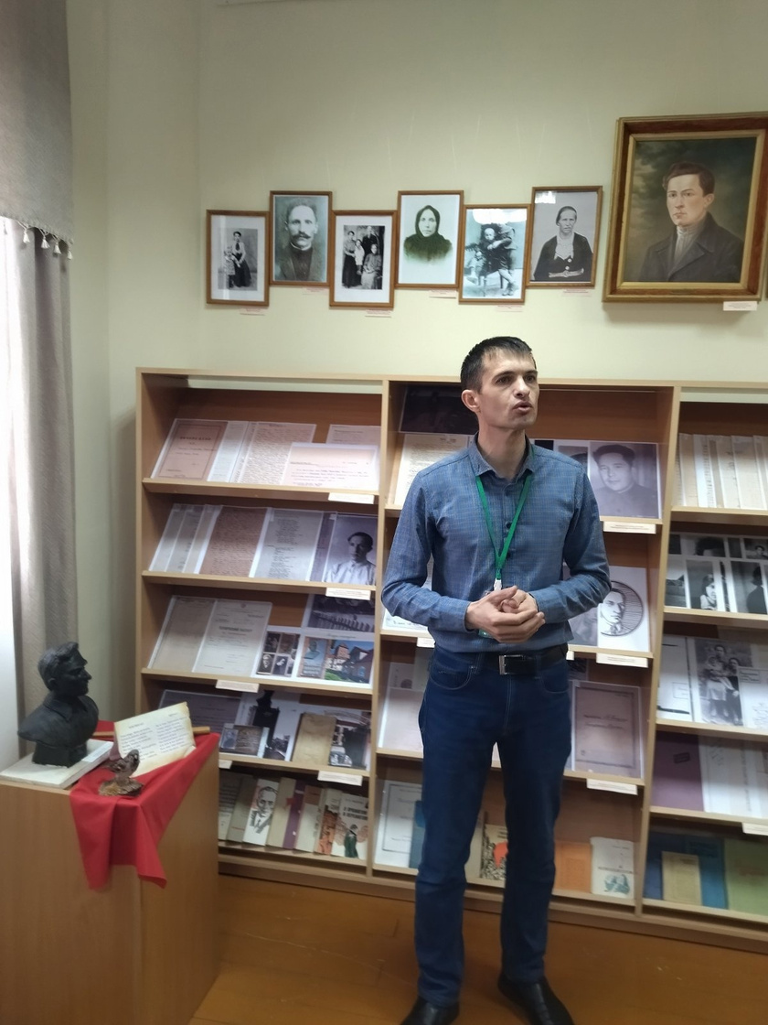
Если мне нужна помощь,
я могу обратиться к сотрудникам музея
ПОМОЩЬ

Slide 8
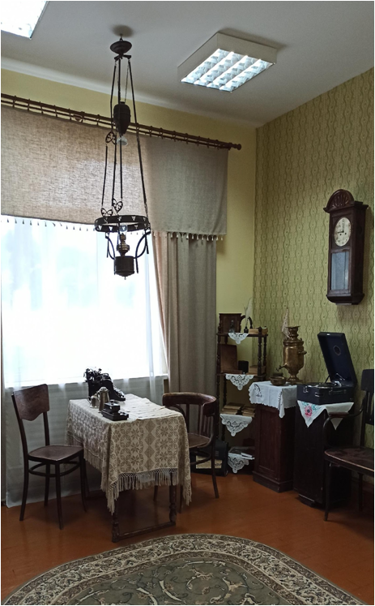
Сначала я захожу в мемориальную комнату Валентина Тавлая
МЕМОРИАЛЬНАЯ КОМНАТА

Slide 9
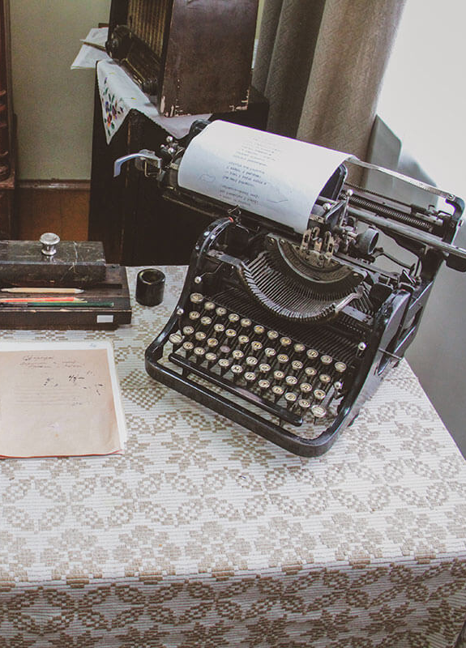
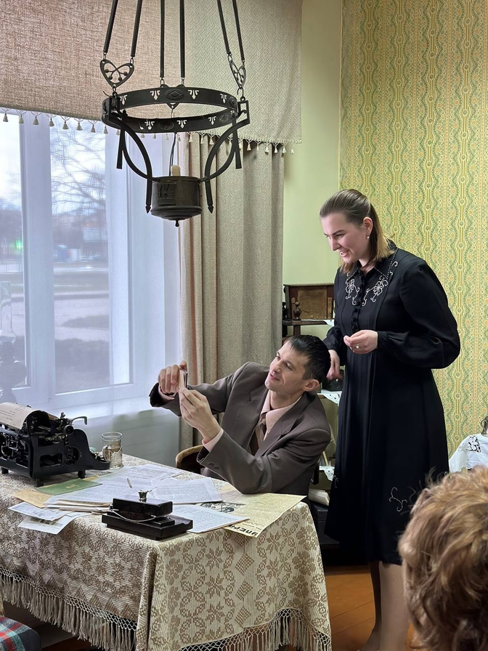
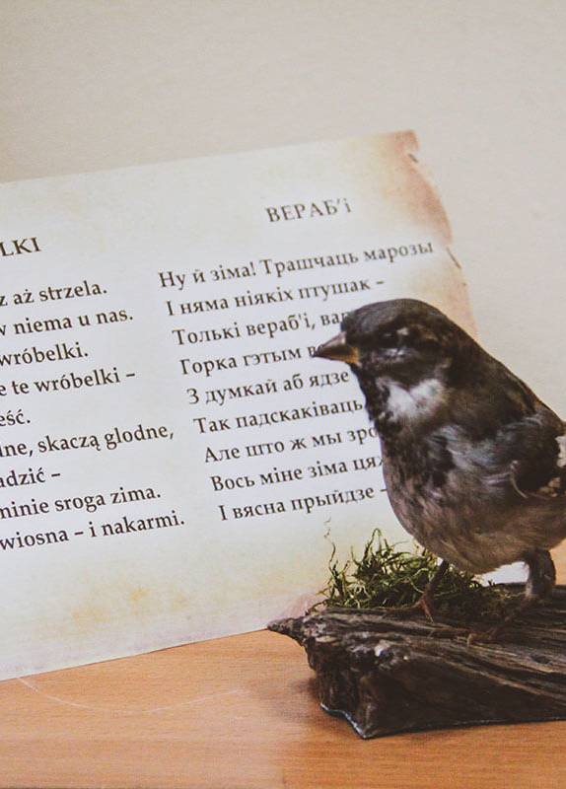
Здесь я слушаю рассказ о жизни и творчестве Валентина Тавлая
МЕМОРИАЛЬНАЯ КОМНАТА

Slide 10
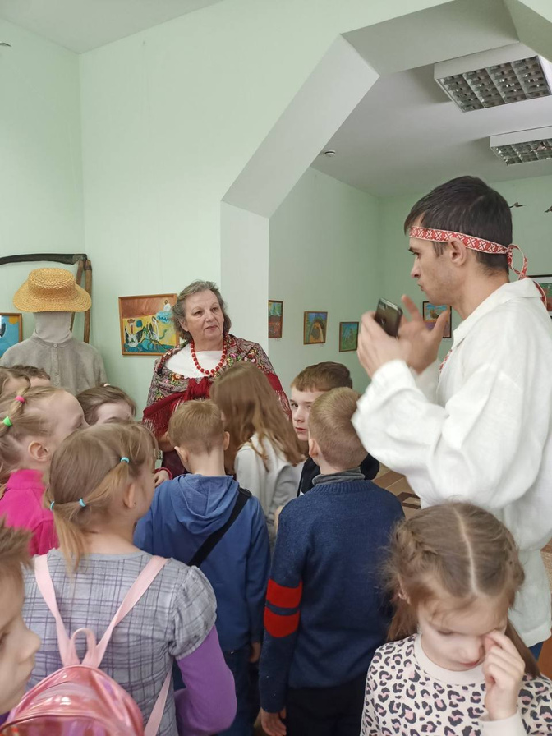
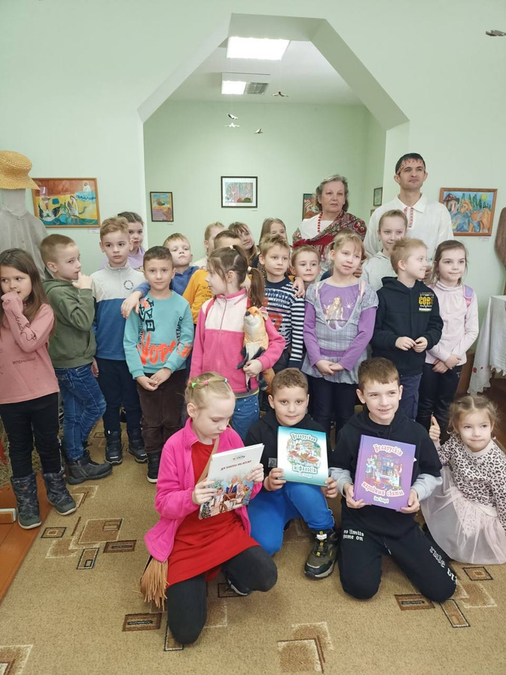
Затем я смотрю выставку в выставочном зале
ВЫСТАВКИ

Slide 11
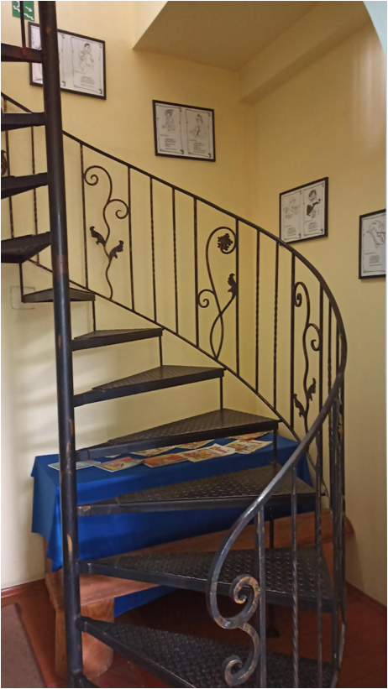
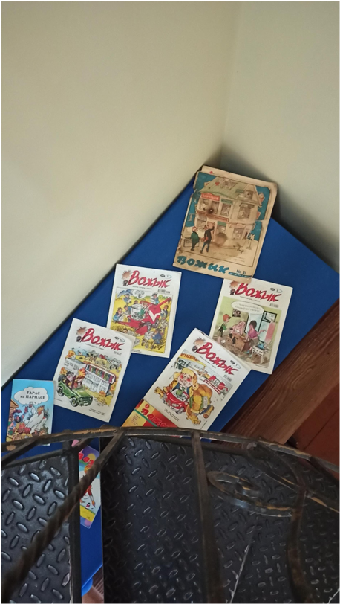
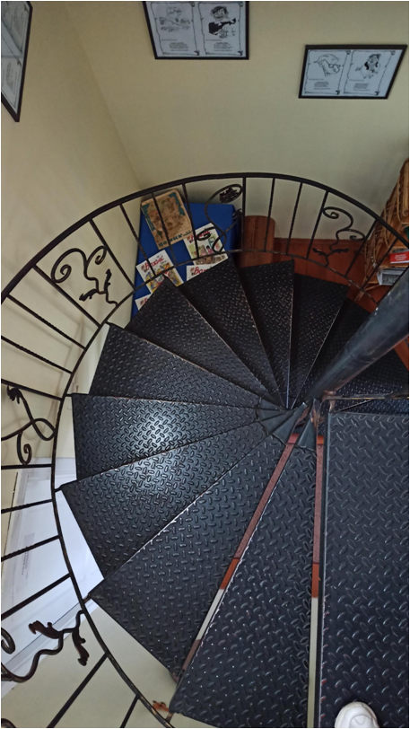
Я поднимаюсь на 2 этаж по лестнице

Slide 12
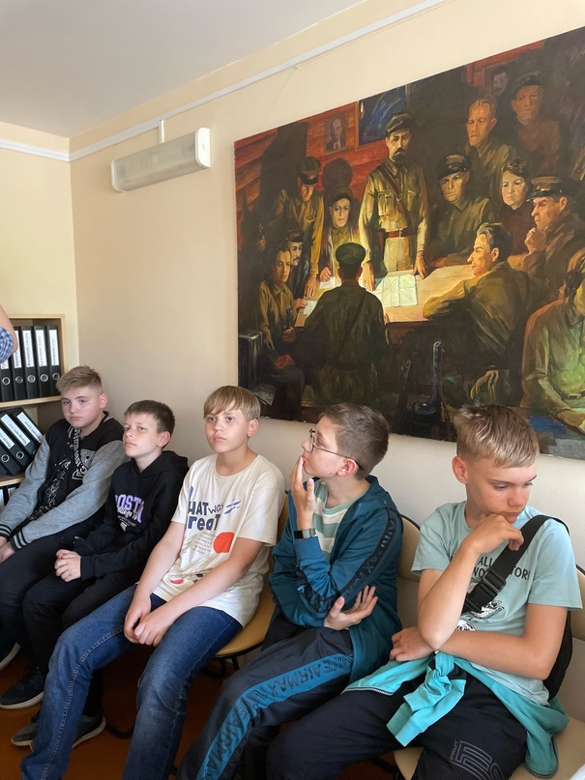
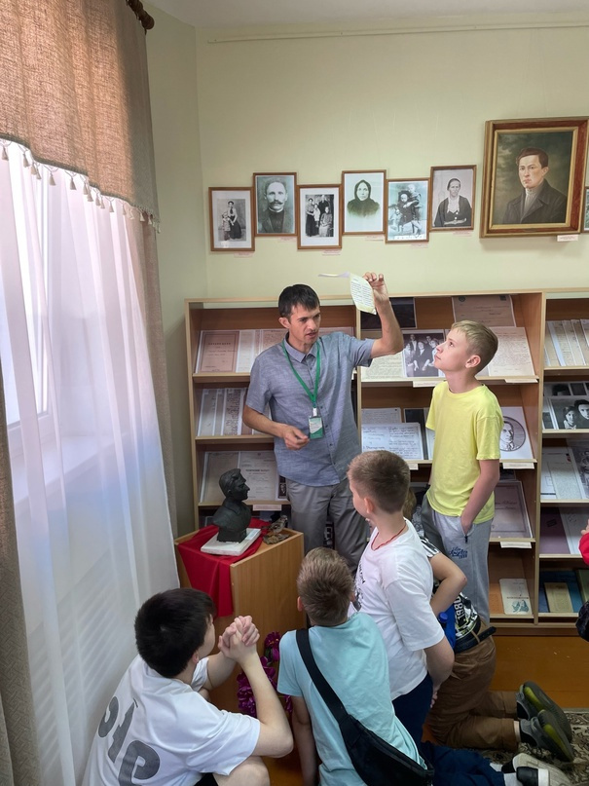
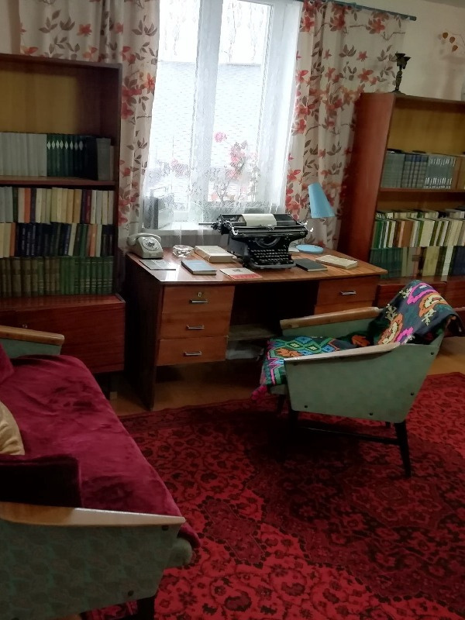
Я смотрю выставки 2 этаже
2 ЭТАЖ

Slide 13
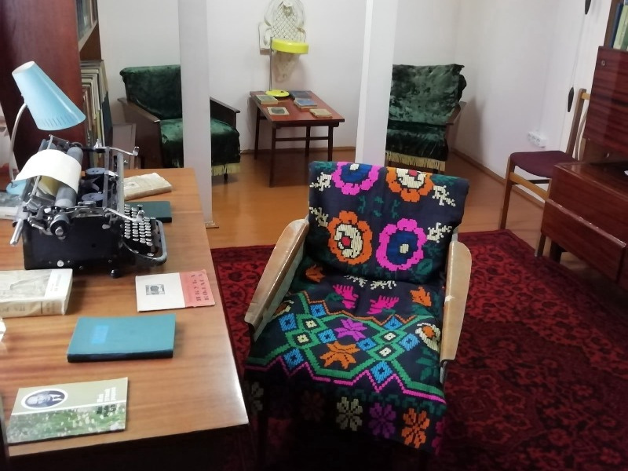
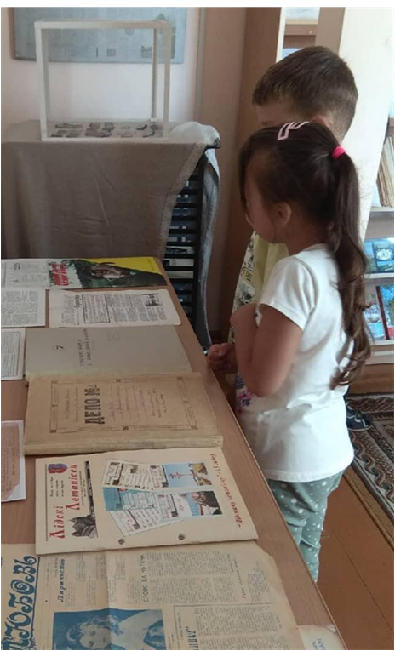
В музее я хожу спокойно, говорю тихо
и держусь на расстоянии от экспонатов

Slide 14
После экскурсии я осторожно спускаюсь по лестнице на 1 этаж

Slide 15
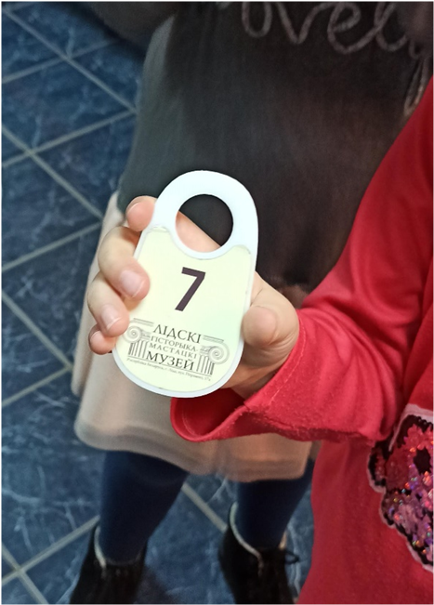
Я отдаю номерок в гардеробе и забираю свою одежду
ГАРДЕРОБ

Slide 16
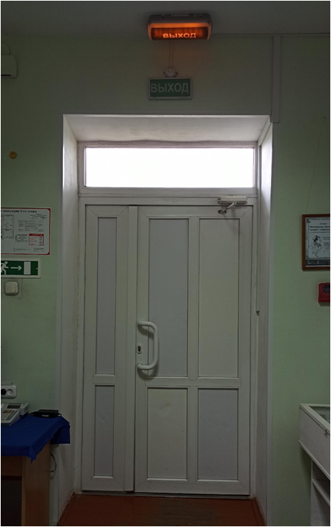
Выход совсем рядом. Я прощаюсь и выхожу на улицу
ПОРА ДОМОЙ!

Slide 17

Я буду соблюдать правила музея и отлично проведу время!

Slide 18
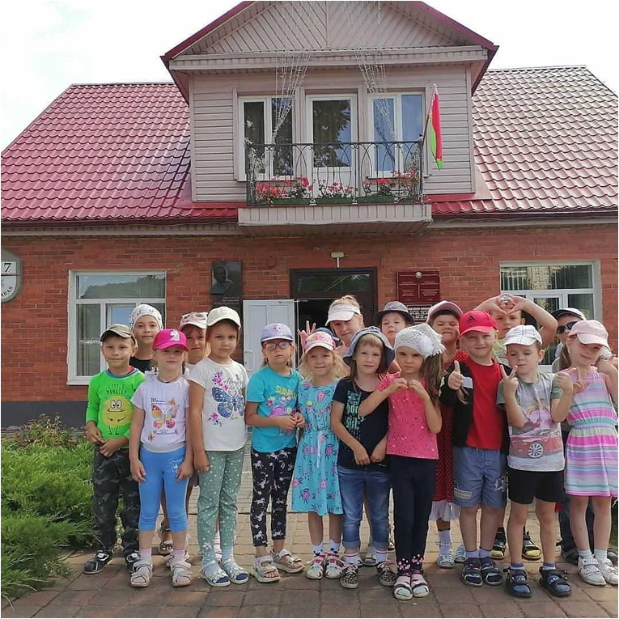
Я обязательно приду в музей ещё раз
ДОМ ПОЭТА ВАЛЕНТИНА ТАВЛАЯ

